Slide 1


ΕΡΓΑΣΤΗΡΙΟ ΓΕΝΙΚΗΣ ΑΝΘΟΚΟΜΙΑΣ

Slide 2


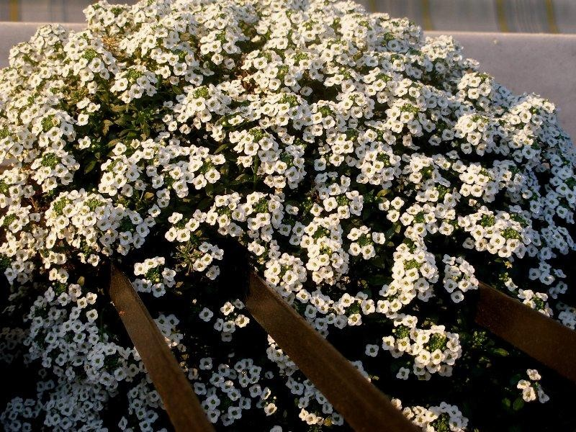
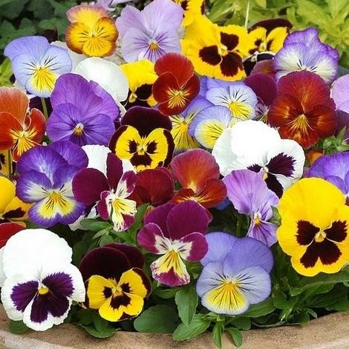
Α νοιξιάτικα ή χειμερινοεαρινά
Μονοετή ποώδη καλλωπιστικά, για μια καλλιεργητική περίοδο.
Σπέρνονται τέλη Αυγούστου – αρχές Οκτώβρη
Μεταφυτεύονται Οκτώβριο – Δεκέμβριο.
Ανθίζουν Χειμώνα και Άνοιξη.
Π.χ. άλυσσος, νεραγκούλα, πανσές κ.α.

Slide 3


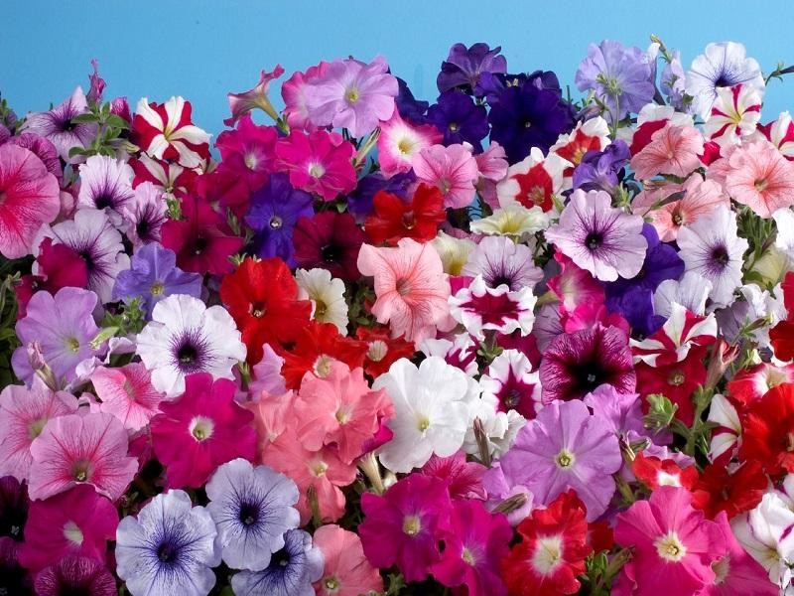
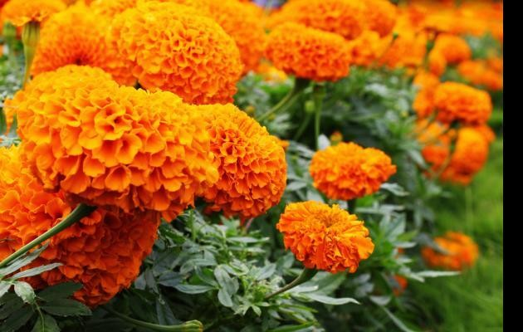
Μονοετή ποώδη καλλωπιστικά, για μια καλλιεργητική περίοδο.
Κ αλοκαιρινά ή θερινοφθινοπωρινά
Σπέρνονται τέλη Μαρτίου έως τον Απρίλιο Μεταφυτεύονται Μάιο και αρχές Ιουνίου
Ανθίζουν από Ιούνιο – Νοέμβριο.
Π.χ κατηφές, πετούνια κ.α.

Slide 4
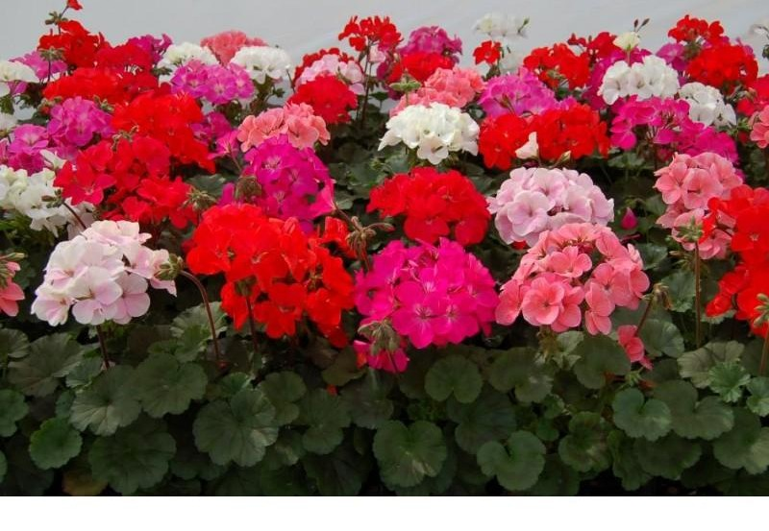




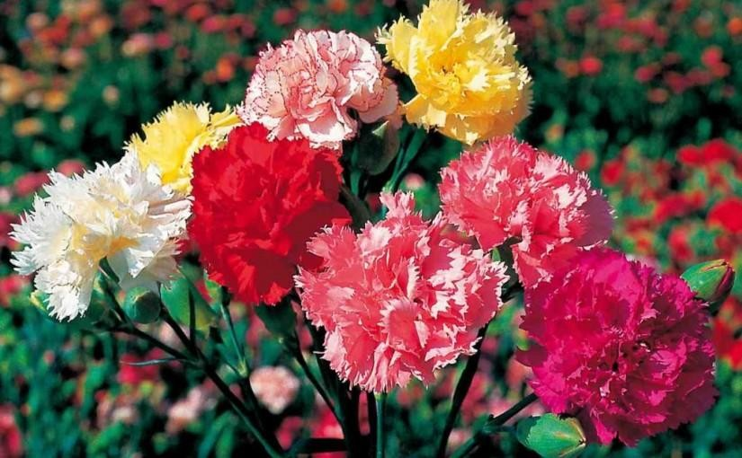
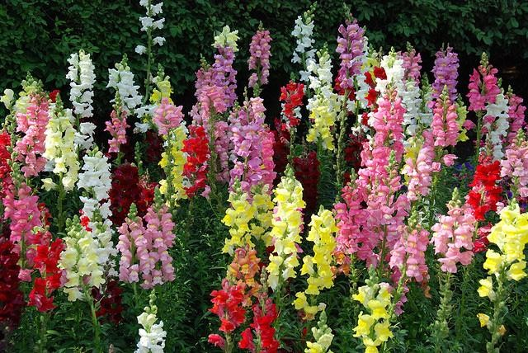
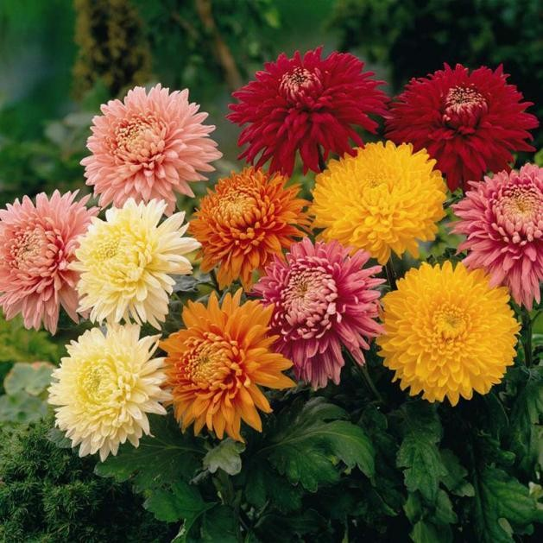
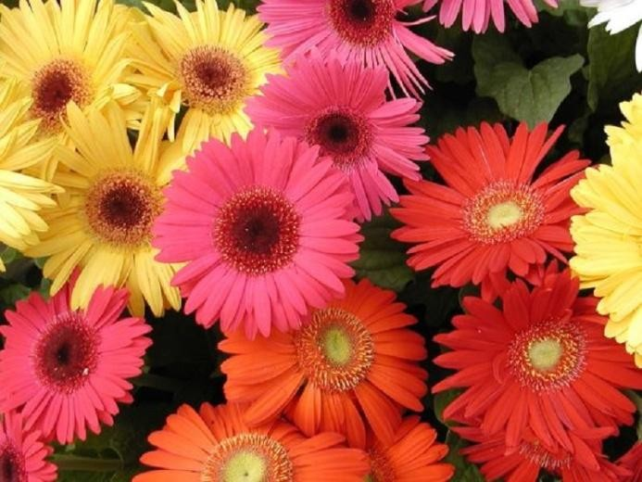
Πολλαπλασιάζονται με σπόρο, καθώς και
με άλλες μεθόδους αγενούς πολλαπλασιασμού.
Επαναλαμβανόμενος πολυετής βιολογικός κύκλος.
Μπορεί να έχουν ξυλοποιημένους ή όχι βλαστούς.
Πάντα φέρουν φύλλα.
Π.χ. αντίρρινο, ζέρμπερα, χρυσάνθεμο, γαρύφαλλο, κ.α.

Slide 5


Πολλαπλασιαζόμενα με υπόγεια βλαστικά τμήματα.
ΒΟΛΒΟΙ (τουλίπα, νάρκισσος, υάκινθος, αμαρυλλίς)
ΚΟΡΜΟΙ (φρέζια, γλαδίολος)
ΡΙΖΩΜΑΤΑ (κάλλα, κάννα)
ΚΟΝΔΥΛΟΙ (ντάλια, ανεμώνη)
Ανοιξιάτικα ή χειμερινοεαρινά Φυτεύονται Σεπτέμβρη – Οκτώβρη Ανθίζουν Χειμώνα και Άνοιξη.
(τουλίπα, νάρκισσος, ανεμώνες, αμαρυλλίς, υάκινθος, φρέζια)
Καλοκαιρινά ή θερινοφθινοπωρινά
Φυτεύονται Άνοιξη
Ανθίζουν καλοκαίρι και φθινόπωρο. (ντάλια, γλαδίολος, κάννα, κάλλα).

Slide 6
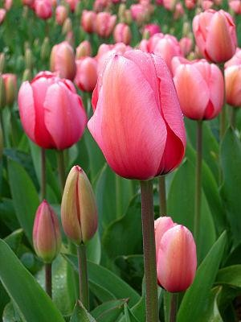



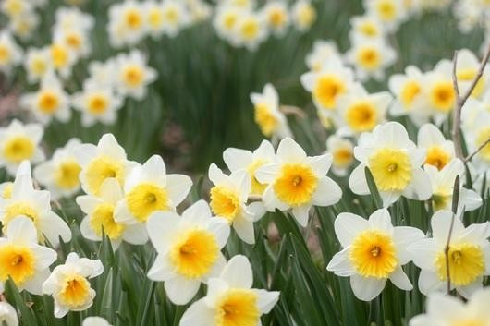


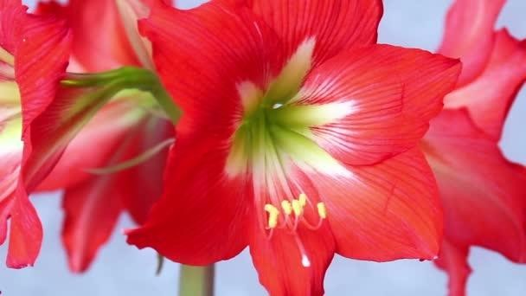
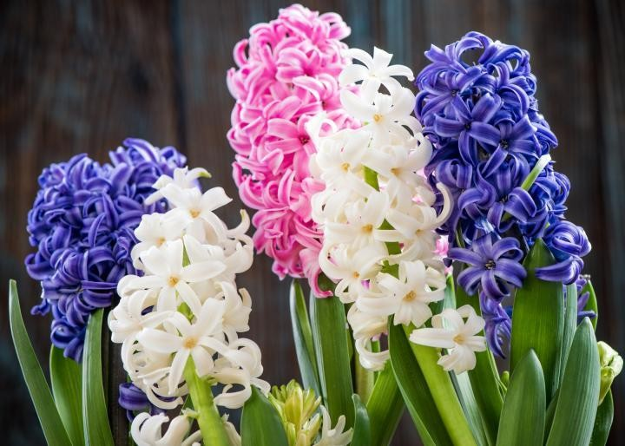



νάρκισσος
τουλίπα
αμαρυλλίς
υάκινθος

Slide 7



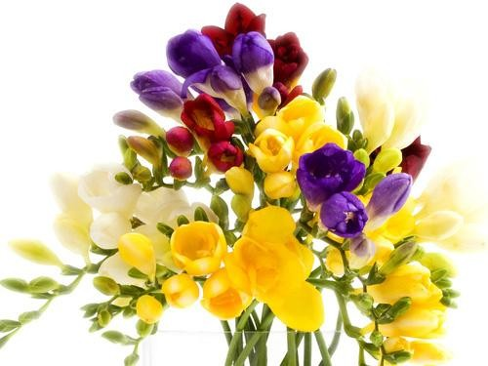

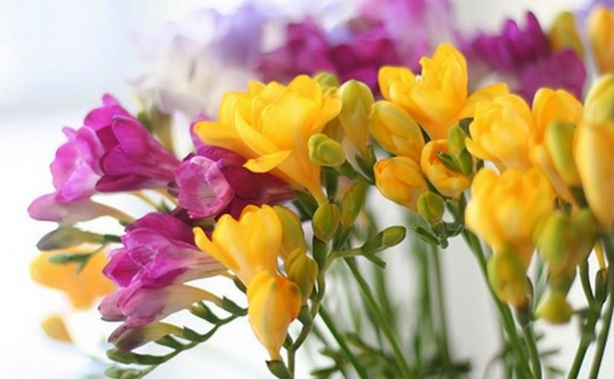
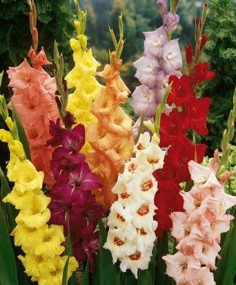
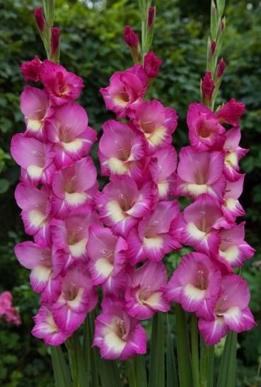

φρέζια
γλαδίολος

Slide 8

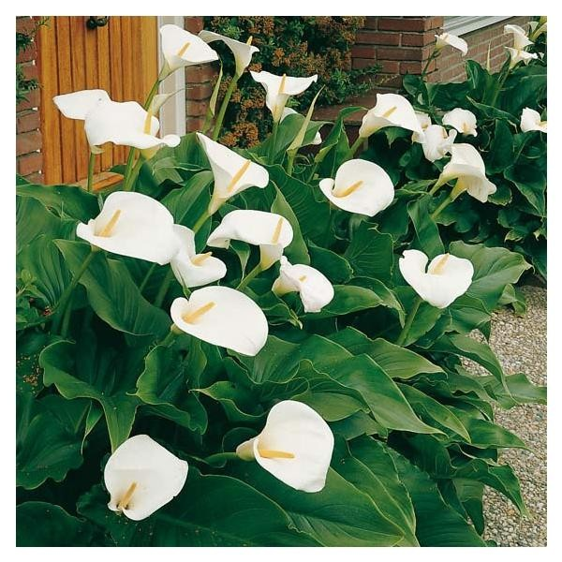
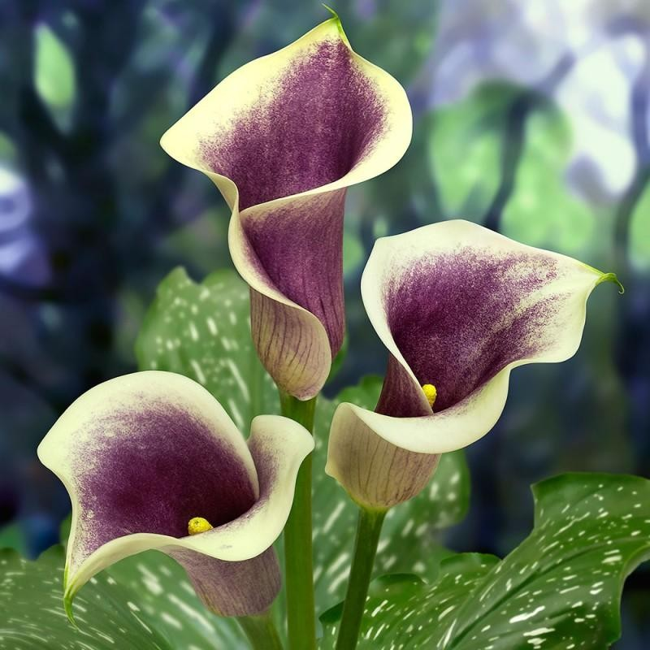

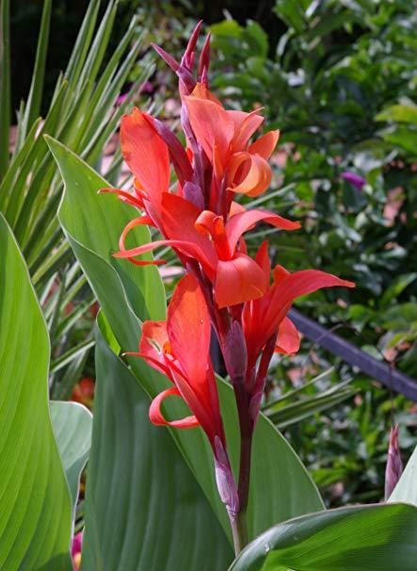
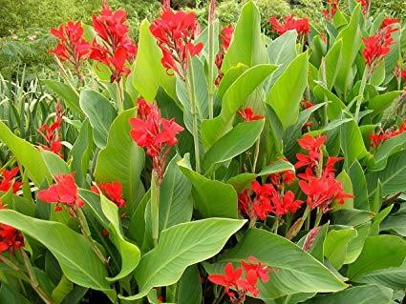

κάλλα
κάννα

Slide 9

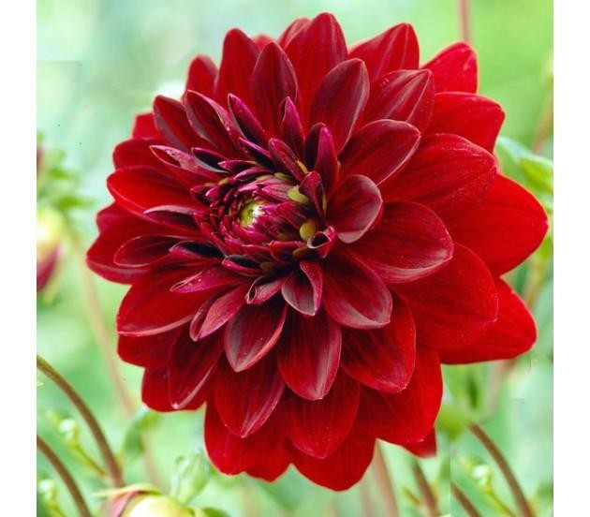
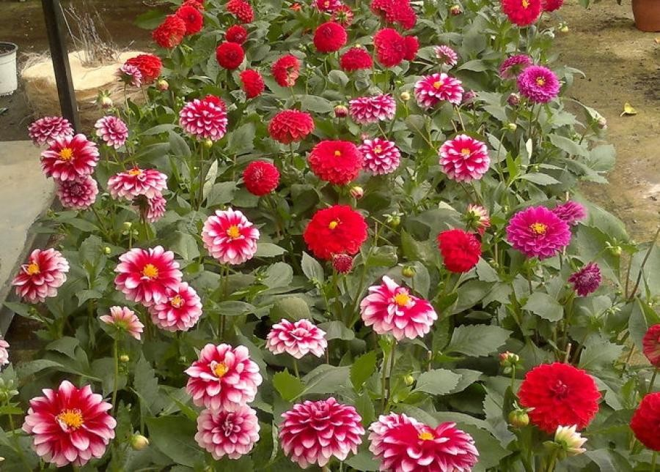

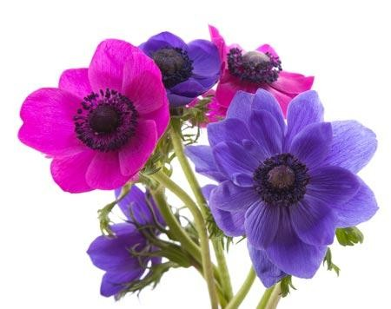
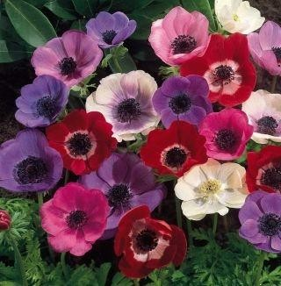

ντάλια
ανεμώνη

Slide 10


Φυλλοβόλοι
Καλλωπιστική αξία ανθέων.
Μεγάλη ποικιλία χρωμάτων και εποχών ανθοφορίας.
(τριανταφυλλιά, ιβίσκος, βιβούρνο χιονόσφαιρα, βερβερίδα, μπουτλέια κ.α.).
Αειθαλείς
Καλλωπιστική αξία φυλλώματος.
Ποικιλία χρωμάτων και υψών στο φύλλωμα
Χρησιμοποιούνται για μπορντούρες.
(βιβούρνο, λιγκούστρο, λαντάνα, καλλιστήμονας, αγγελική, δαφνοκέρασος, πυράκανθος κ.α.).

Slide 11




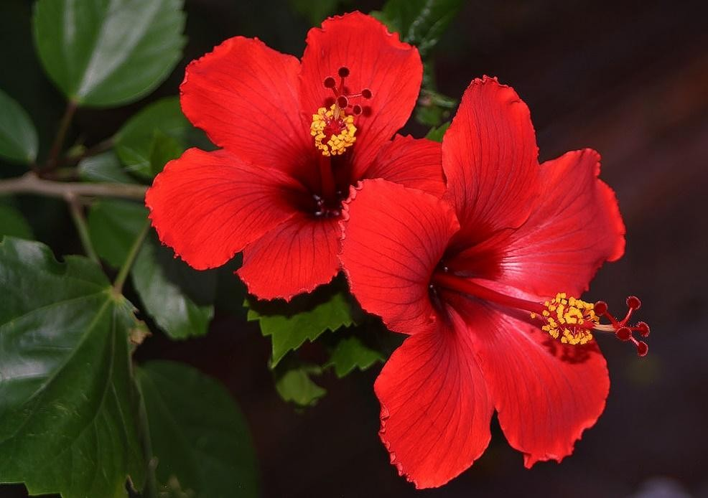
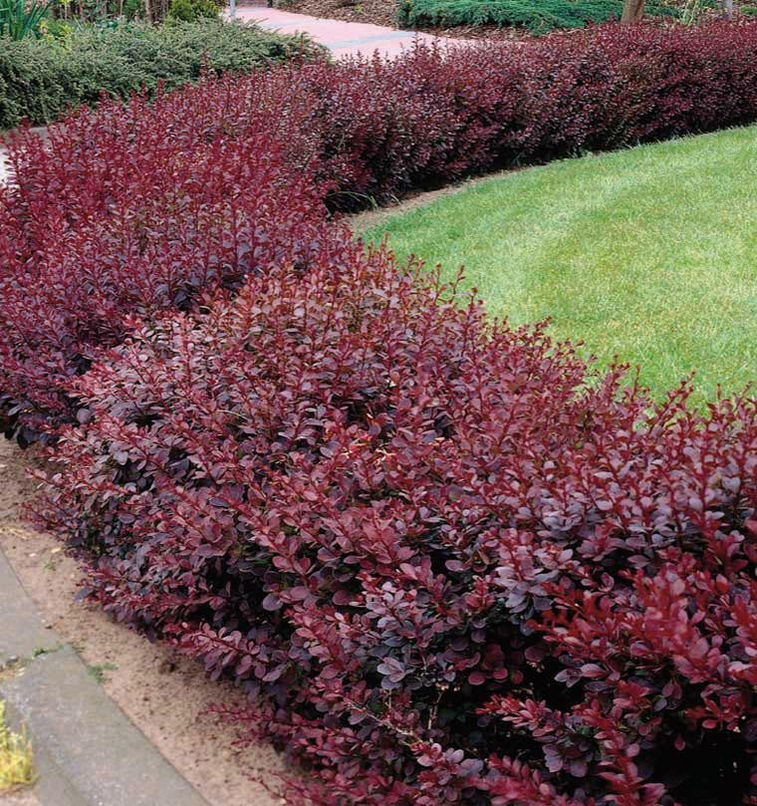

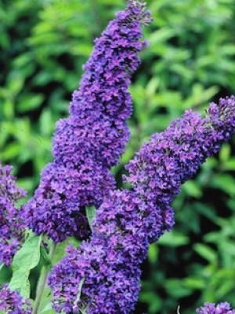


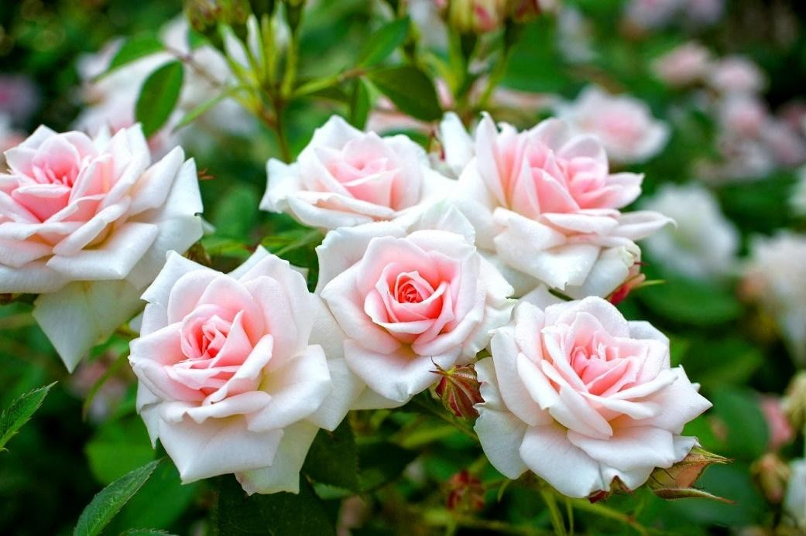

ιβίσκος
βερβερίδα
τριανταφυλλιά
μπουτλέια

Slide 12



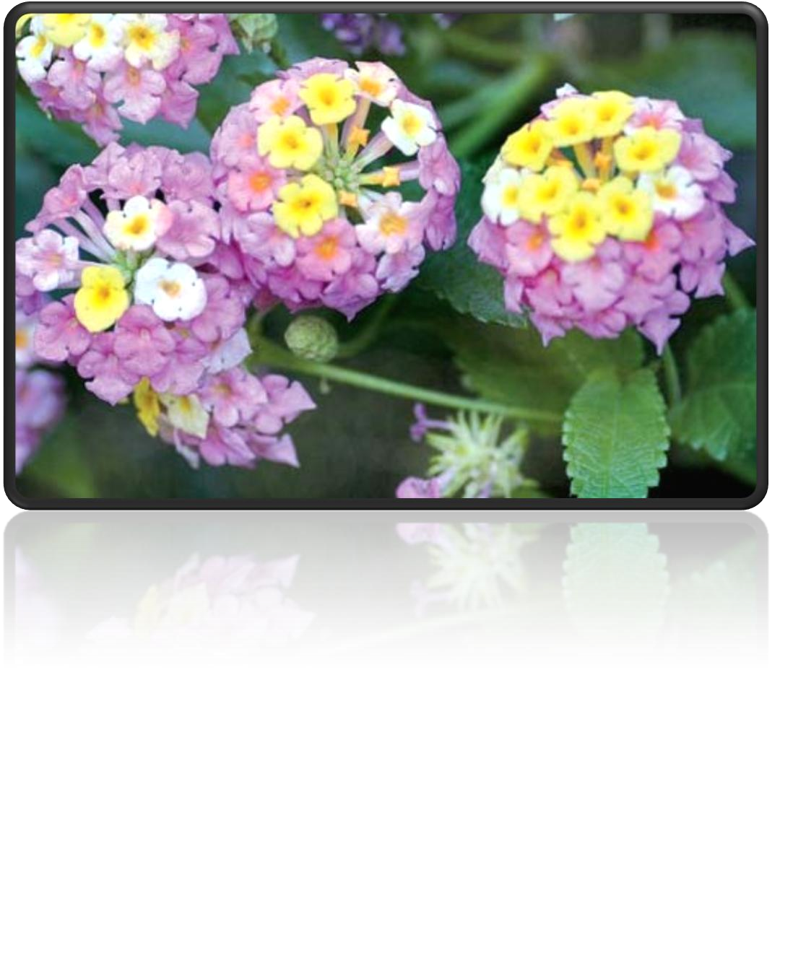

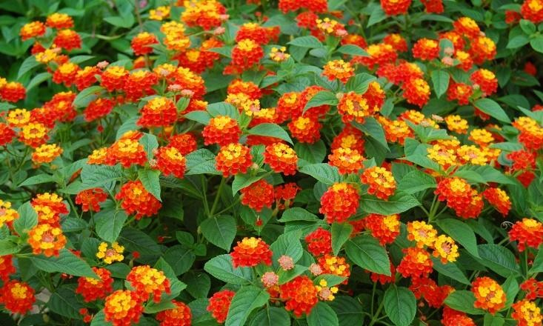
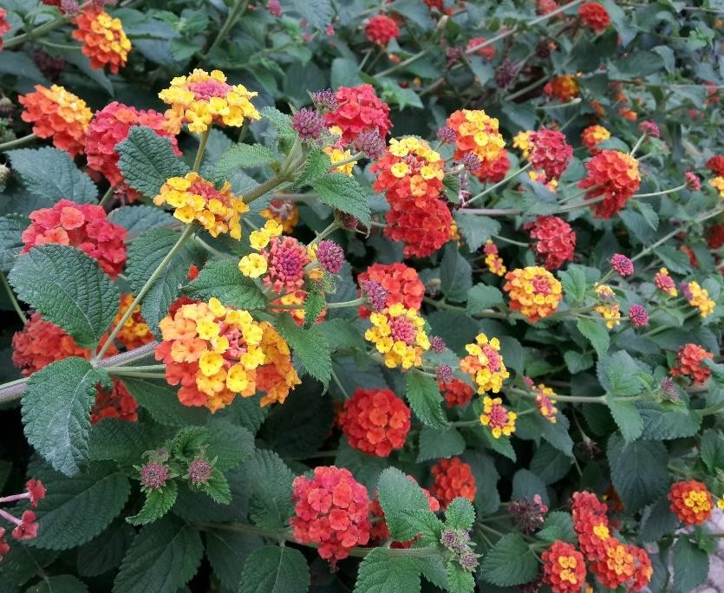
λαντάνα

Slide 13


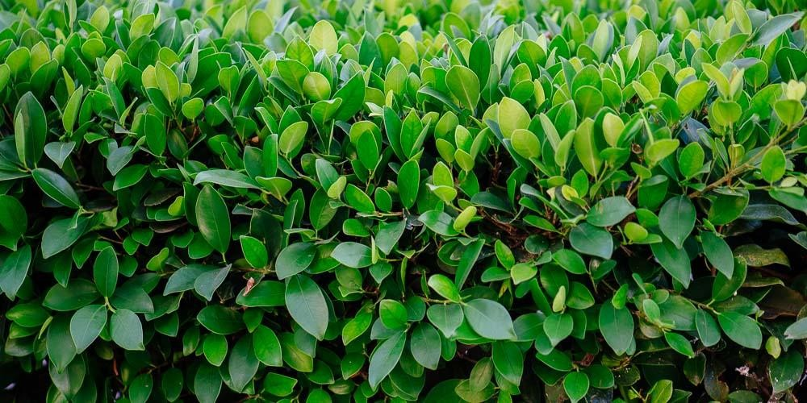
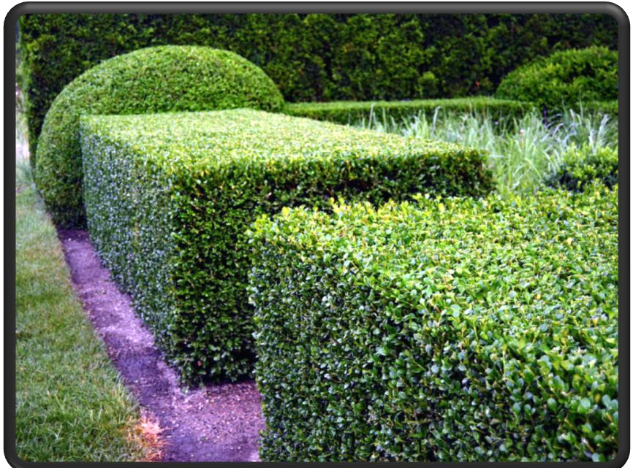

λιγούστρο

Slide 14



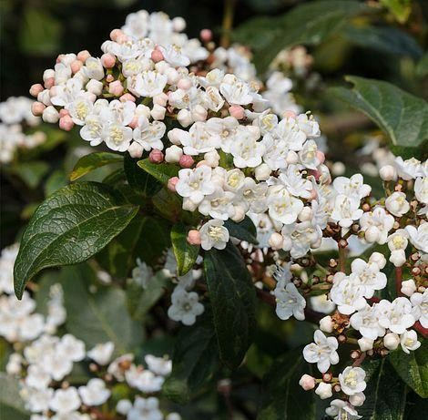
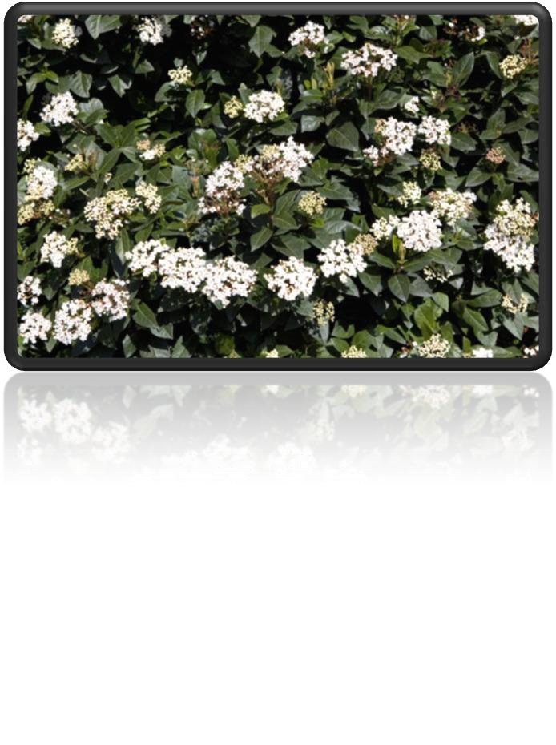





Βιβούρνο (tinus)

Slide 15


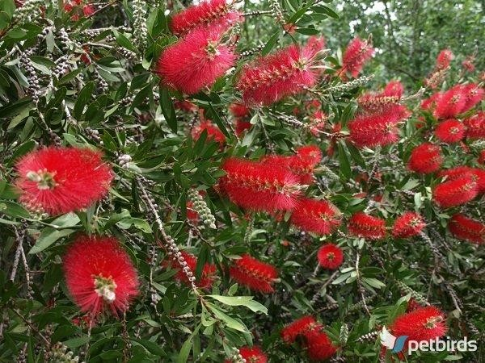

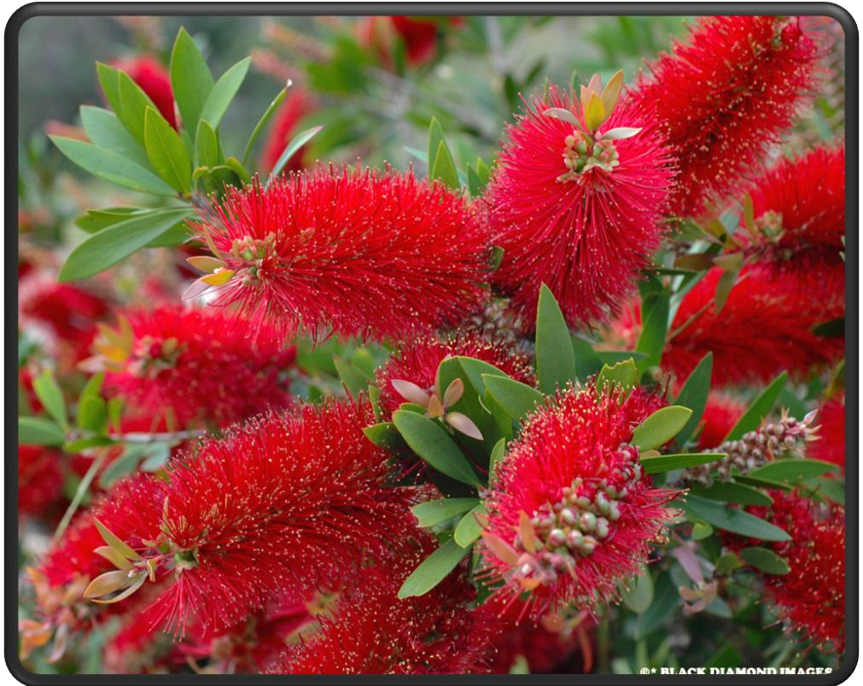
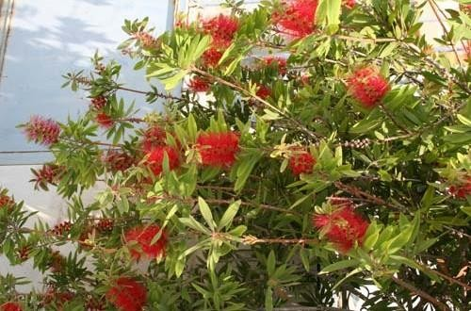
καλλιστήμονας

Slide 16

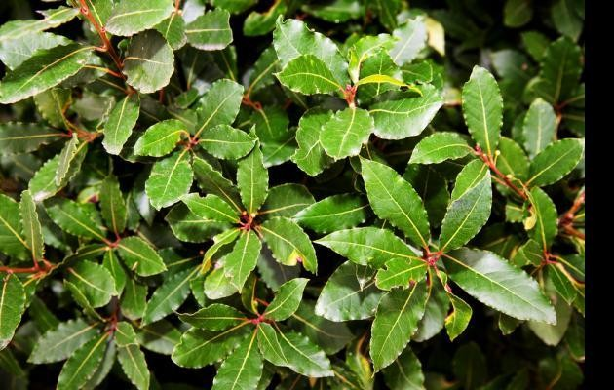
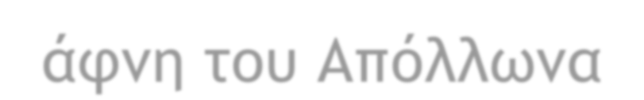

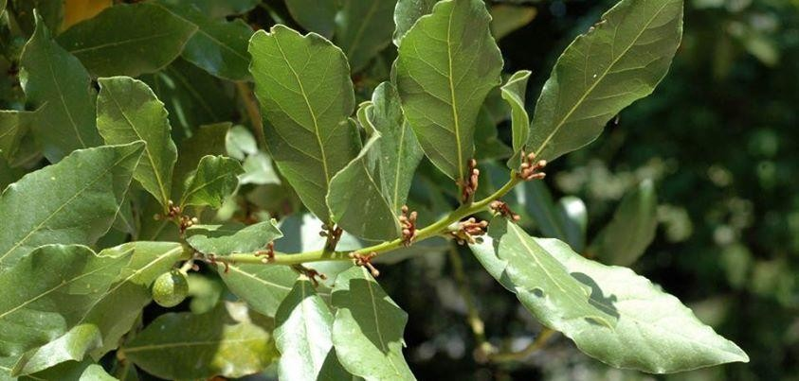
δάφνη του Απόλλωνα

Slide 17



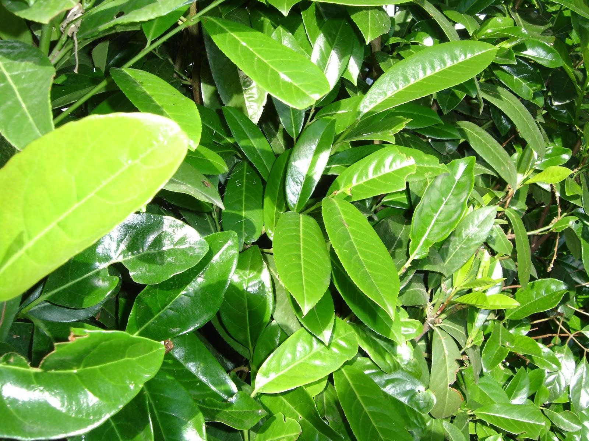
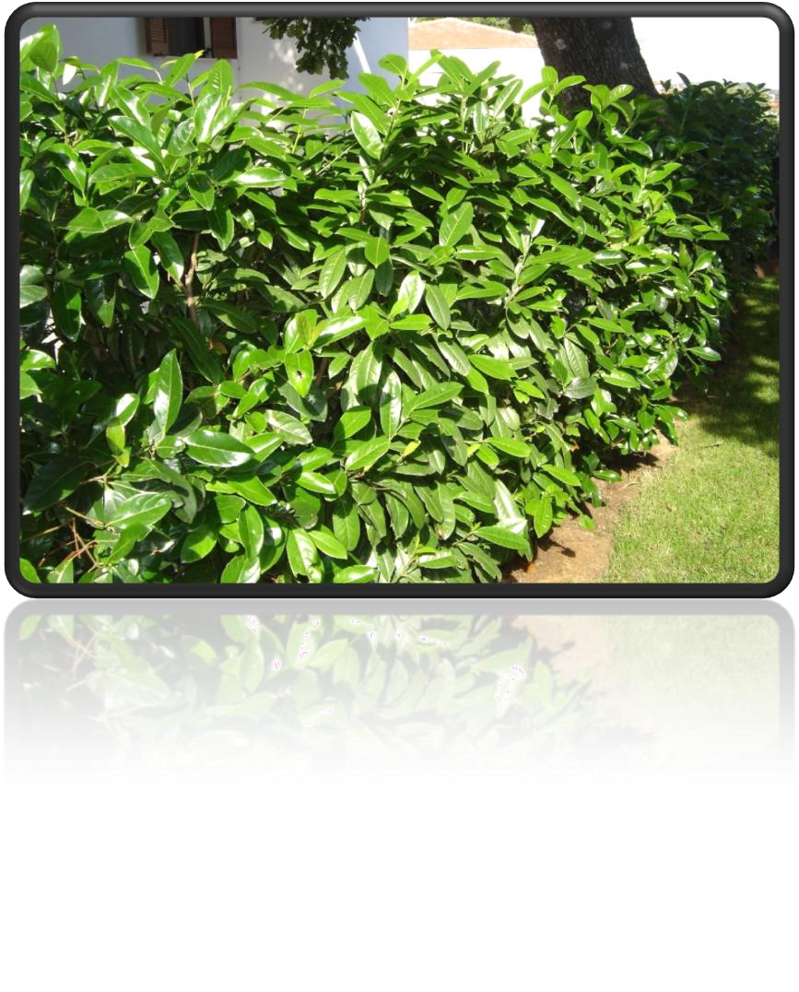
Δαφνοκέρασος

Slide 18



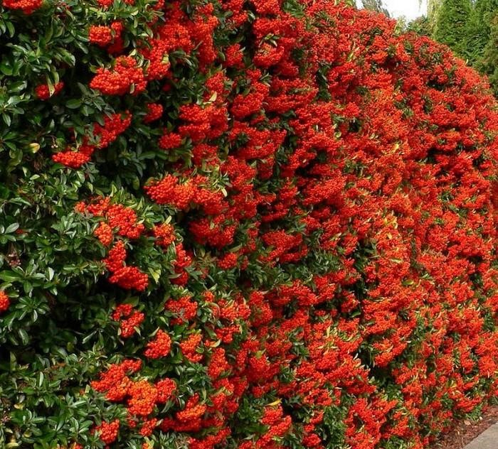
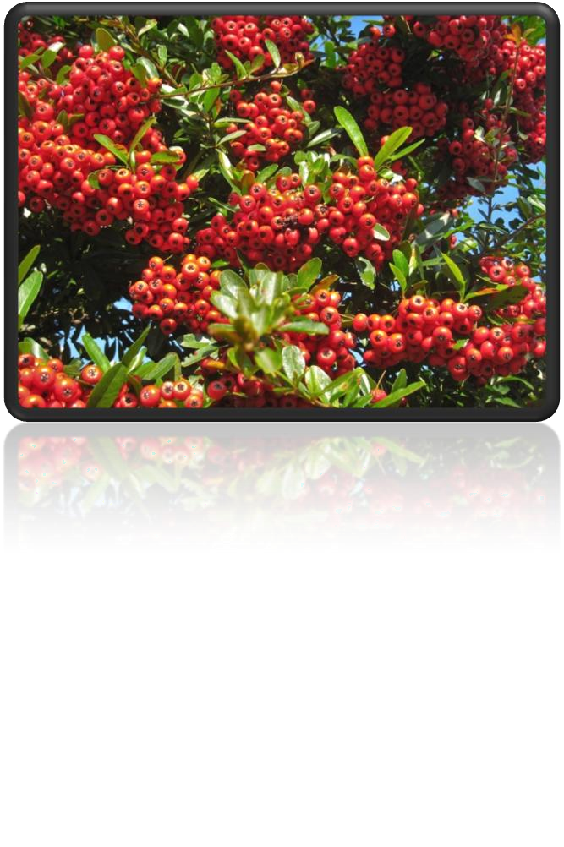

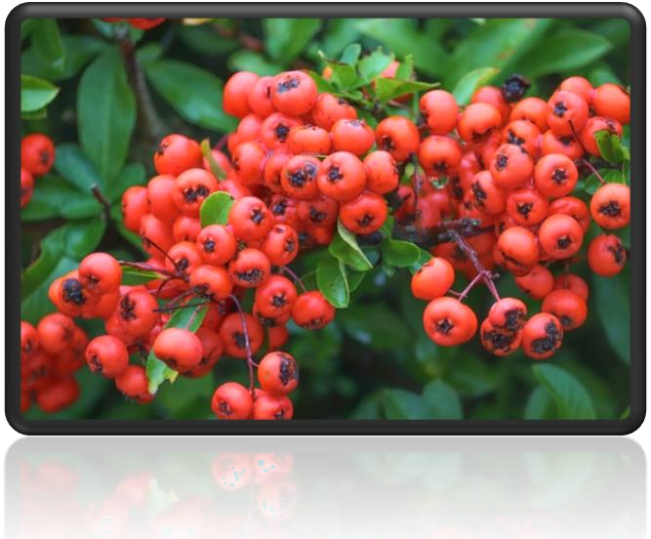
πυράκανθος

Slide 19
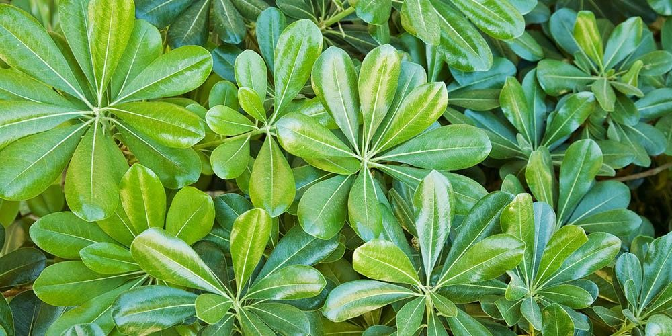
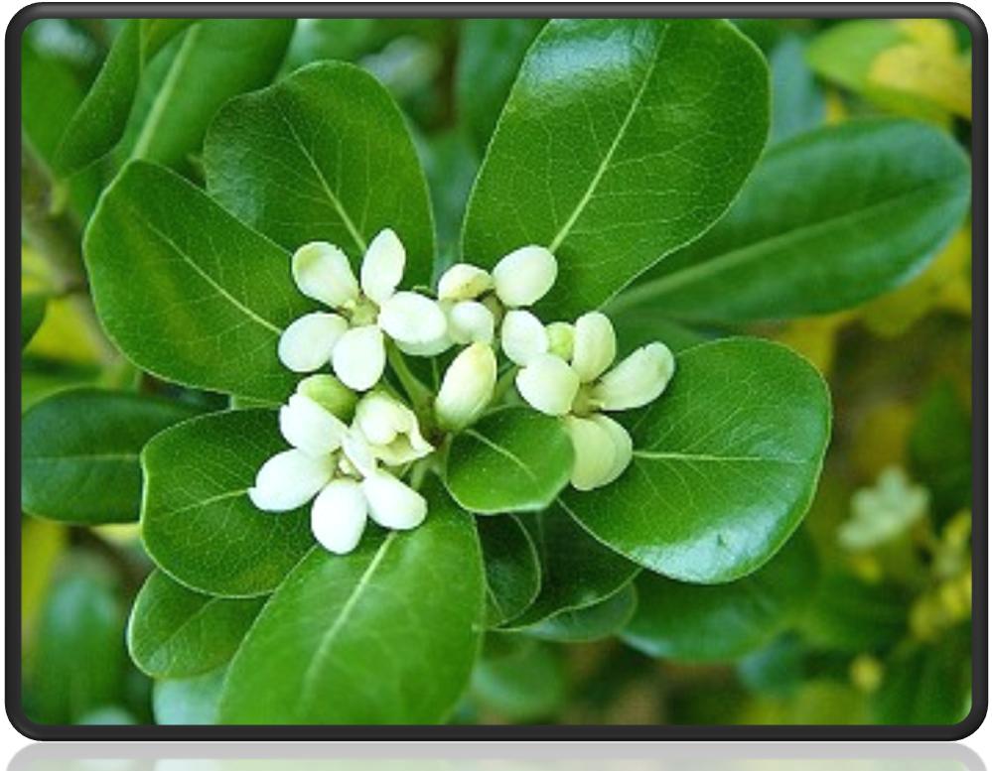


πιττόσπορο ή αγγελική

Slide 20

Φυλλοβόλα
Ευνοούν το μικροκλίμα του κήπου. Είναι δείκτες εποχών.
Έχουν μεγάλη ποικιλία ανθέων και εύρος άνθισης
(δαμασκηνιά καλλωπιστική, γιακαράντα, φλαμουριά, λεύκα, κουτσουπιά, ακακία Κων/πόλεως κ.α.).
Αειθαλή
Επιβλητικά φυτά.
Χρησιμοποιούνται μεμονομένα (ιδιαίτερη καλλωπιστική αξία).
Χρησιμοποιούνται σε ομάδες-συστάδες-
δενδροστοιχίες.
(φοινικοειδη, κωνοφόρα, κυπαρίσσι, πεύκο, βραχυχίτωνας, μαγνόλια, μιμόζα κ.α.).

Slide 21


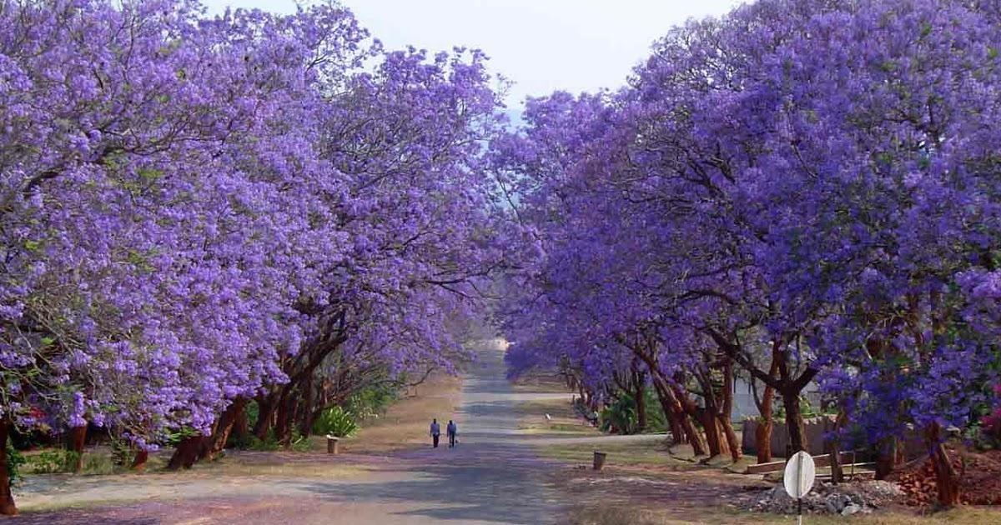



γιακαράντα

Slide 22






δαμασκηνιά καλλωπιστική

Slide 23



κουτσουπιά

Slide 24







Λεύκα
αργυρόφυλλη

Slide 25






Ακακία Κων/πόλεως

Slide 26



φλαμουριά

Slide 27







φοινικοειδή

Slide 28







κωνοφόρα

Slide 29





βραχυχίτων

Slide 30






μαγνόλια

Slide 31






μιμόζα

Slide 32

Φυτά αειθαλή ή φυλλοβόλα
Αναπτύσσονται γρήγορα και κάθετα
Έχουν τη δυνατότητα αναρρίχησης.
Έχουν μεγάλο εύρος ανθοφορίας και καλύπτουν τοίχους, πέργκολες, κιόσκια ή περιφράξεις
Μπορουν να χρησιμοποιηθούν και για εδαφοκάλυψη
Φυλλοβόλα
(γλυτσίνος, βουκαμβίλλια, γιασεμί κ.α.)
Αειθαλή
(κισσός, ρολογιά, αγιόκλιμα κ.α.)

Slide 33





βουκαμβίλλια

Slide 34




γιασεμί

Slide 35




γλυτσίνος

Slide 36





αγιόκλιμα

Slide 37




Ρολογιά ή πασσιφλόρα

Slide 38



κισσός

Slide 39







ΥΔΡΟΧΑΡΗ (υγρό στοιχείο)
(νούφαρο, ίριδα κ.α.)
ΑΡΩΜΑΤΙΚΑ (βραχόκηποι)
(λεβάντα, λεβαντίνη, βασιλικός, κ.α.)
ΕΣΩΤΕΡΙΚΩΝ ΧΩΡΩΝ
Καλλωπιστική αξία φυλλώματος
(διεφφενμπάχια, φυλλόδενδρρο, χαμαιδώρα, κρότωνας,
καλαθέα κ.α)
Καλλωπιστική αξία ανθέων
(ορχιδέα, καμέλια, ανθούριο κ.α.)
ΠΑΧΥΦΥΤΑ (βραχόκηποι)
(αλόη, κακτοειδή, σαιντπώλια, κ.α.)
ΦΥΤΑ ΕΔΑΦΟΚΑΛΥΨΗΣ
(χλοοτάπητας, αγρωστώδη, διχόντρα κ.α.)

